Slide 1


6.3 曲面与空间曲线
一、 曲面
二、 旋转曲面
三、 空间曲线

Slide 2


一、 曲 面
定义 空间点集
S = {(x, y, z)| F(x, y, z) = 0}
称为由方程 F(x, y, z) = 0 所确定的曲面.
(1) S 上的点都满足 F(x, y, z) = 0；
(2) 满足 F(x, y, z) = 0 的点都在 S 上.

Slide 3
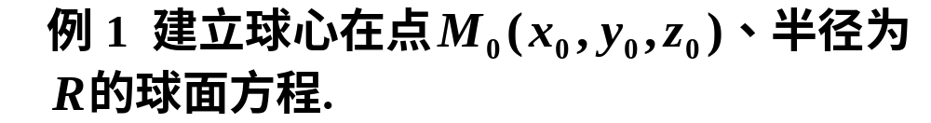



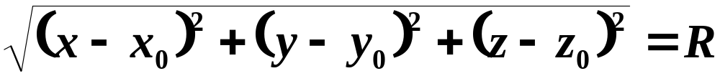


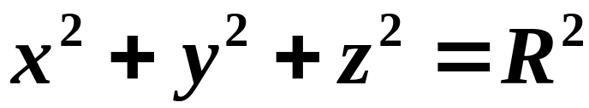

解
根据题意有
所求方程为
特殊地：球心在原点时方程为

Slide 4
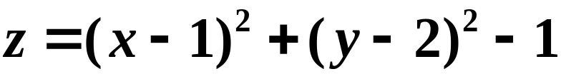






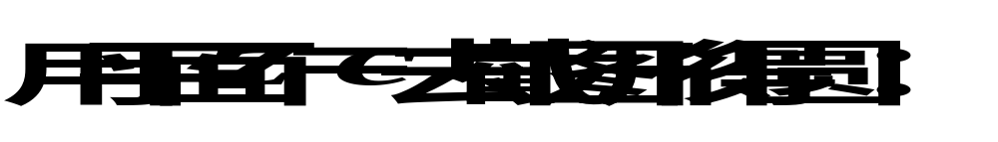



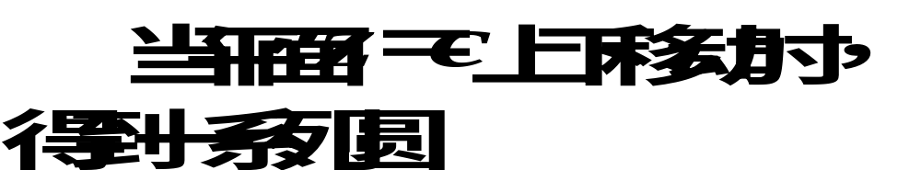






例2 方程 的图形是怎样的？
解
根据题意有
图形上不封顶，下封底．

Slide 5





由以上二例可见，研究曲面有两个基本问题：
(1) 已知曲面作为满足某些条件的点集，求曲面方程；
(2) 已知曲面方程，研究曲面形状.

Slide 6


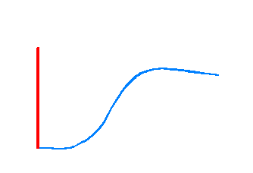
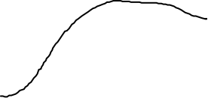
1. 柱 面
定义 若一动直线L 沿已知曲线C 移动，且始终与某一定直线 平行，这样形成的曲面称为柱面.
曲线C 称为准线
L 称为母线
play

Slide 7
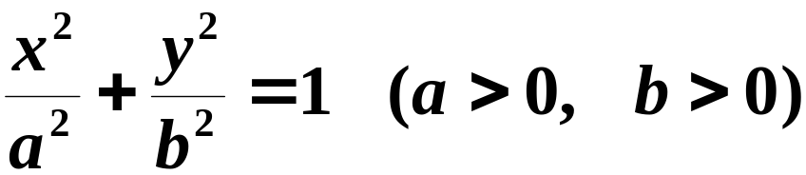

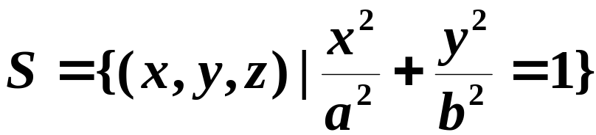
例3
准线C 是 xOy 平面上的椭圆.
母线l 与z 轴平行.
S : 椭圆柱面
a = b : 圆柱面

Slide 8

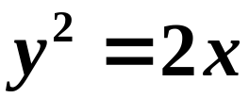



例4 y ² = 2x
S = { (x, y, z) | y ² = 2x }
准线: xOy 平面上的抛物线
y ² = 2x.
母线: 与z 轴平行.
S ：抛物柱面

Slide 9
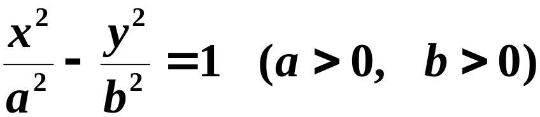
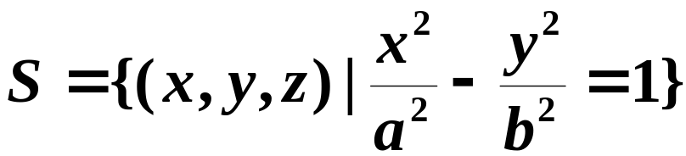
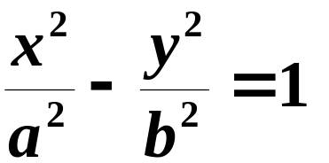
例5
准线: xOy 平面上的双曲线
z
母线: 与z 轴平行.
O
y
x
S ：双曲柱面

Slide 10
2. 柱面方程的特征：
(1) F(x, y) = 0：准线是xOy 平面上的曲线F(x, y) = 0,
母线与z 轴平行；
(2) G(x, z) = 0：准线是xOz 平面上的曲线G(x, z) = 0,
母线与y 轴平行；
(3) H(y, z) = 0：准线是yOz 平面上的曲线H(y, z) = 0,
母线与x 轴平行；

Slide 11

例6 y = x
在 xy 平面上, y = x 是一条直线.
在空间直角坐标系 O - xyz 中，y = x 是一张平面. 它也可以看成是以xy 平面上的直线 y = x 为准线，母线平行于z 轴的柱面.

Slide 12
二、旋转曲面
定义 以一条平面
曲线绕该平面上的
一条直线旋转一周
所成的曲面称为旋
转曲面.
这条定直线叫旋转
曲面的轴．
play

Slide 13







例7 求yO z 平面上的曲线 f (y, z) = 0 绕z 轴旋转一周所得空间曲面的方程.

Slide 14




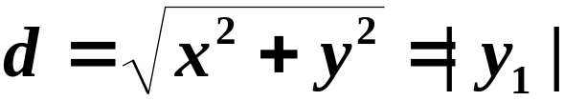
例7 求yO z 平面上的曲线 f (y, z) = 0 绕z 轴旋转一周所得空间曲面的方程.
解
设M₁(0, y₁, z₁)是曲线 f (y, z) = 0上的一个点， M(x, y, z) 是M₁在旋转过程中所产生的任一点，则有
(1) z = z₁
(2) 点M 到z 轴的距离

Slide 15
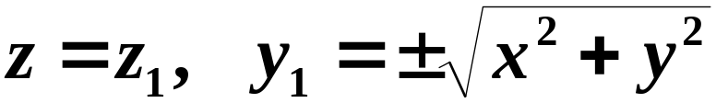

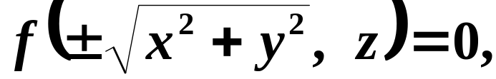
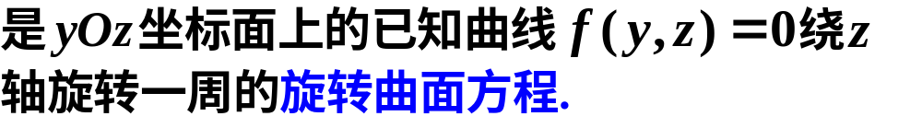
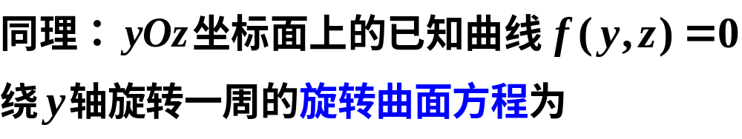
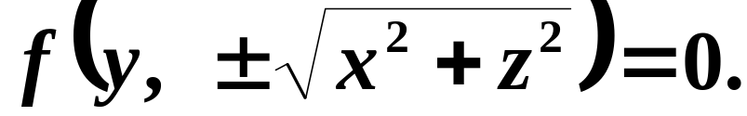
将 代入
得方程

Slide 16
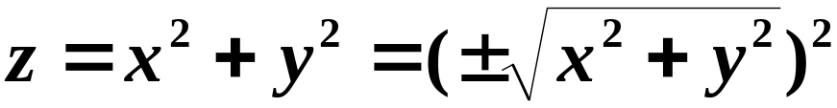
例8 方程 z = x² + y² 表示什么曲面？
解
即，曲面 z = x² + y² 可以看作是：
xOz 平面上的抛物线z = x² 绕z 轴旋转一周所得到的旋转抛物面.
这个也可看作是：
yOz 平面上的抛物线z = y² 绕z 轴旋转一周所产生的.

Slide 17
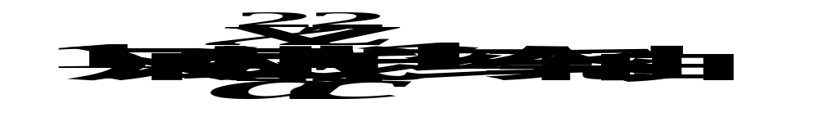
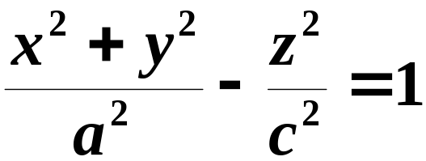
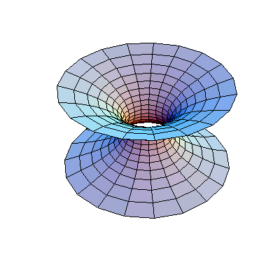
例9 将下列各曲线绕对应的轴旋转一周，求生成的旋转曲面的方程．
旋转双曲面．

Slide 18
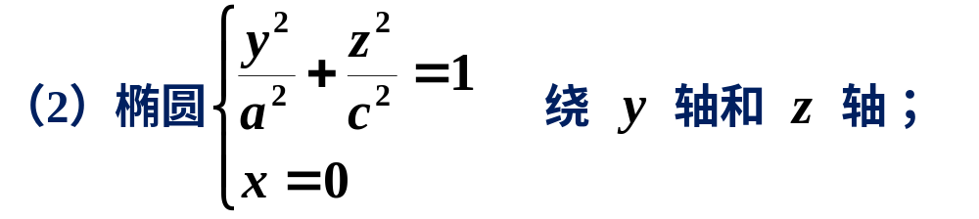
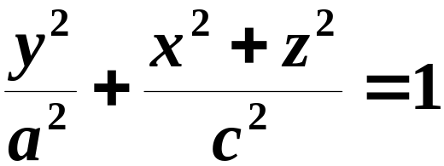

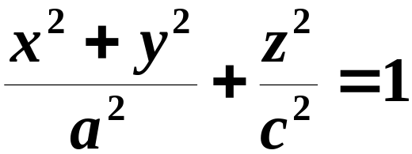

旋转椭球面

Slide 19
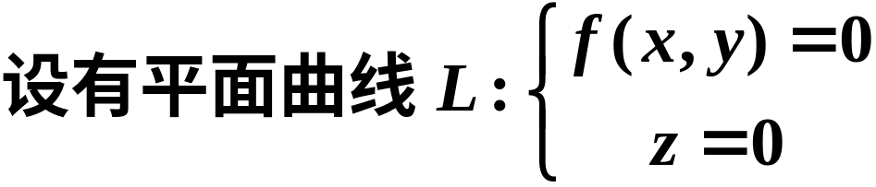
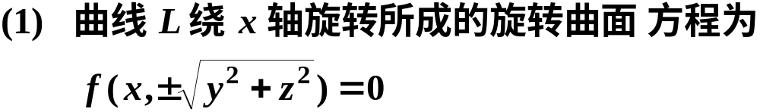
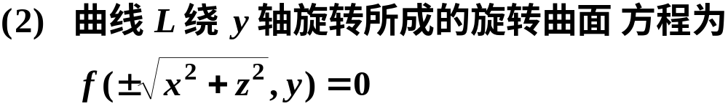
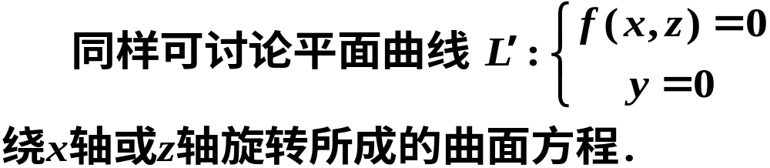
一般地，

Slide 20
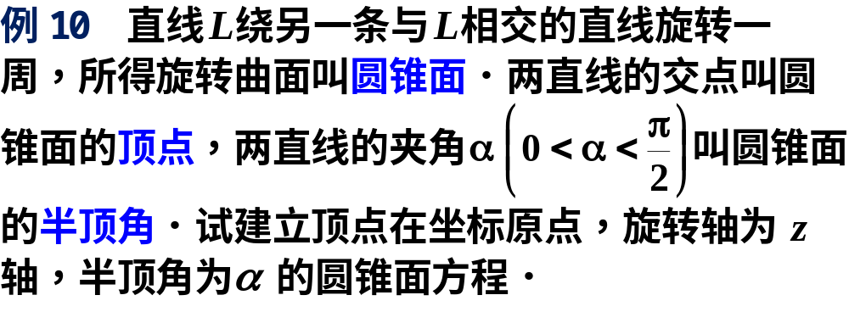




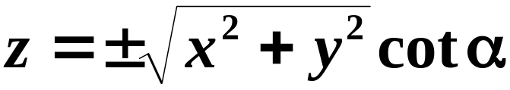

解
圆锥面方程

Slide 21
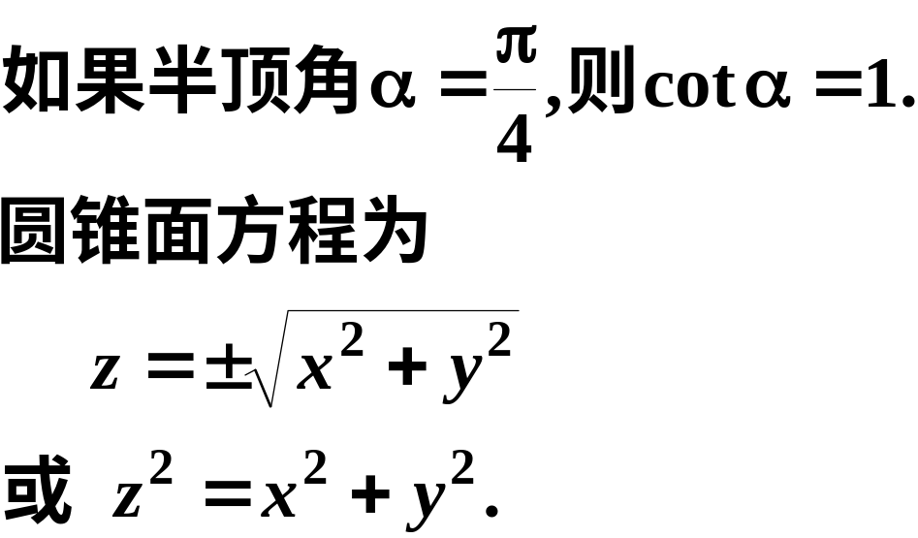
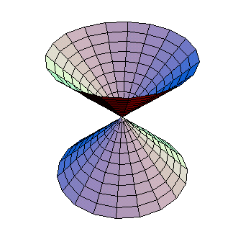
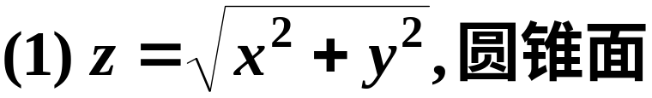
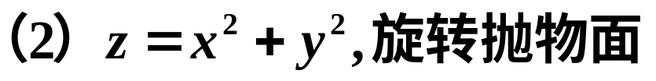
注意区别：

Slide 22
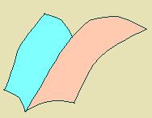
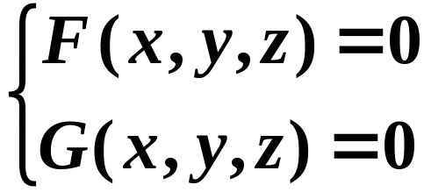



三、 空间曲线
1. 一般方程
空间曲线C 可看作空间两曲面的交线.
上式称为空间曲线的一般方程.

Slide 23
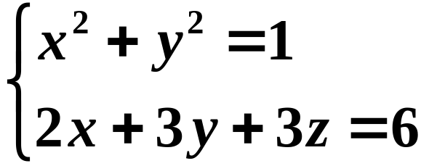
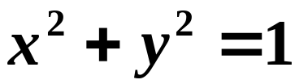
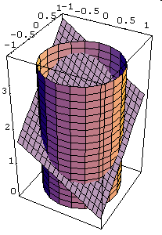

例12 方程组 表示怎样的曲线？
解
表示圆柱面，
表示平面，
交线为椭圆.

Slide 24
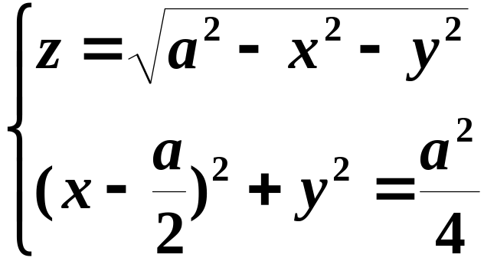
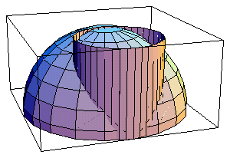
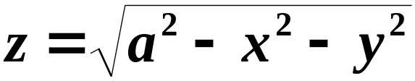
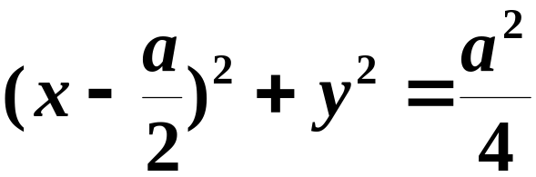
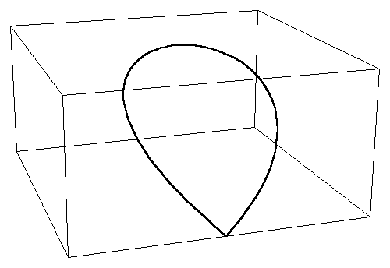
例13 方程组 表示怎样的曲线？
解
上半球面,
圆柱面,
交线如图.

Slide 25
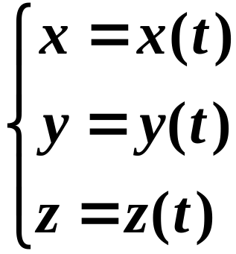
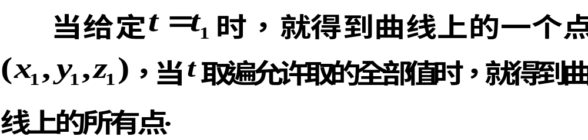
2. 参数方程
称为空间曲线的参数方程.

Slide 26
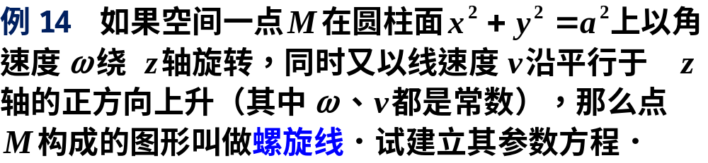









取时间t为参数，
解
动点从A点出发，经过t时间，运动到M点
螺旋线的参数方程

Slide 27






螺旋线的参数方程还可以写为
螺旋线的重要性质：
上升的高度与转过的角度成正比．
即
=
2
π,
上升的高度
螺距

Slide 28
3. 空间曲线在坐标面上的投影
C: 空间曲线
C
z
S: 以C为准线，母线与z 轴平行的曲面，称为投影柱面.
S
C ’: C在xOy 平面上的投影.
O
y
x
C’

Slide 29



设空间曲线的一般方程：
确定C 在xOy 平面上的投影的一般过程为：
(1) 在(*)式中消去z，得投影柱面方程
就是C 在xOy 平面上的投影方程.

Slide 30



投影曲线的研究过程可用下面的几何图形表示：
空间曲线
投影柱面
投影曲线

Slide 31





例15 求曲线 在坐标面上的投影.
解
（1）消去变量z后得
在 面上的投影为

Slide 32





（2）因为曲线在平面 上，
所以在 面上的投影为线段.
（3）同理在 面上的投影也为线段.

Slide 33



解
截线方程为
如图,

Slide 34







Slide 35










1. 柱 面
定义 与定曲线C 相交，与某一定直线平行的动直线L 所形成的曲面称为柱面.
曲线C 称为准线
L 称为母线

Slide 36

二、旋转曲面
定义 以一条平面
曲线绕该平面上的
一条直线旋转一周
所成的曲面称为旋
转曲面.
这条定直线叫旋转
曲面的轴．

